Slide 1
Semnătura electronică Ghid de utilizare si cum sa obtinem.
Basistii Igor
Grupa PW11M

Slide 2

Semnatura electronica ce este si cum sa utilizam?
Semnătura electronică (ES), Semnătura digitală electronică (EDS), Semnătura digitală (CPU) vă permite să confirmați calitatea de autor a unui document electronic (fie el o persoană reală sau, de exemplu, un cont într-un sistem de criptomonede). Semnătura este legată atât de autor, cât și de documentul însuși prin metode criptografice și nu poate fi manipulată prin simpla copiere.
EDS este o cerință a unui document electronic obținut ca urmare a transformării criptografice a informațiilor folosind o cheie privată de semnătură și care vă permite să verificați absența distorsiunii informațiilor dintr-un document electronic din momentul formării semnăturii (integritatea), semnătura. aparține deținătorului certificatului cheie de semnătură (authorship), iar în cazul verificării cu succes confirmă faptul semnării unui document electronic (nerepudierea).

Slide 3
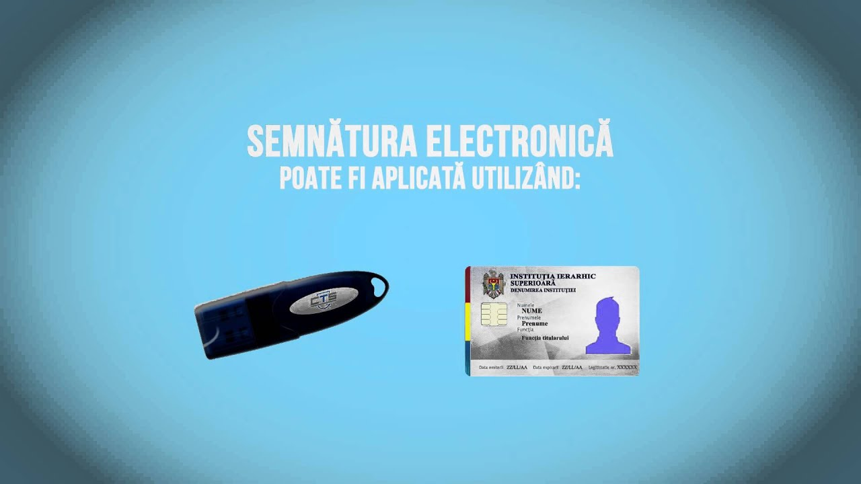
Semnatura electronica in forma de stic

Slide 4


Cum puteți obține semnătura electronică?
Semnătura electronică pentru documentele electronice este echivalentă cu o semnătură olografă pentru documentele pe suport de hârtie. Se oferă de către Serviciului Tehnologia Informației și Securitate Cibernetică în baza unui stick USB. Semnătura electronică asigură destinatarul de identitatea expeditorului și de integritatea documentului.
1. Accesați portalul semnatura.md.
2. Alegeți opțiunea “Obține semnătură electronică”. Alegeți tipul de persoană “Persoană Fizică” sau “Persoană Juridică”.
3. Urmați pașii indicați și introduceți informația solicitată pentru a finaliza înregistrarea cu succes.
4. La finele înregistrării descărcați, imprimați și semnați pachetul de documente.
5. Pachetul de documente semnate va fi prezentat personal la sediul Serviciului Tehnologia Informației și Securitate Cibernetică (prestator de servicii de certificare), la adresa mun. Chișinău, str. 31 August 1989, nr. 82.

Slide 5
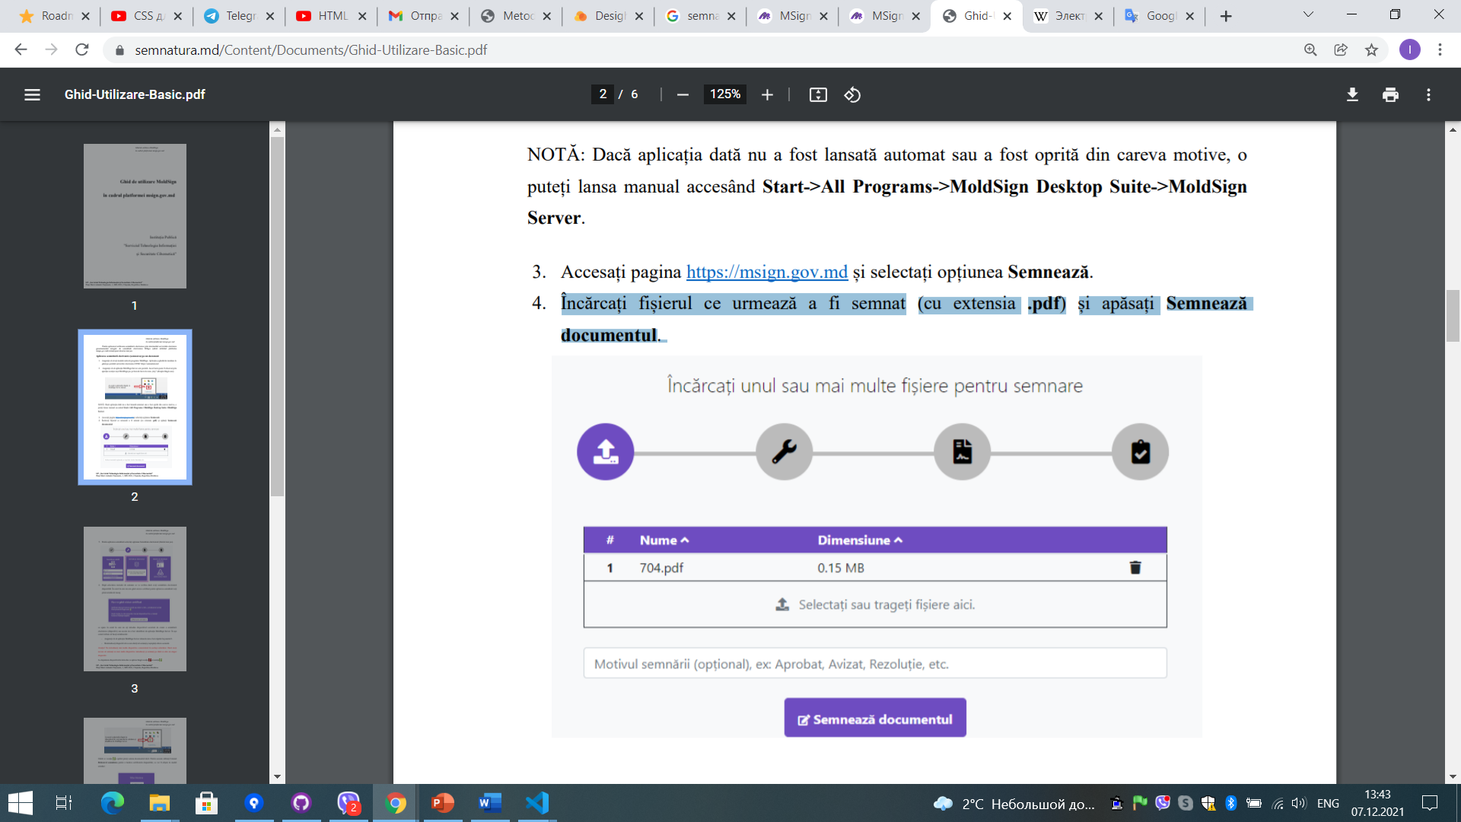
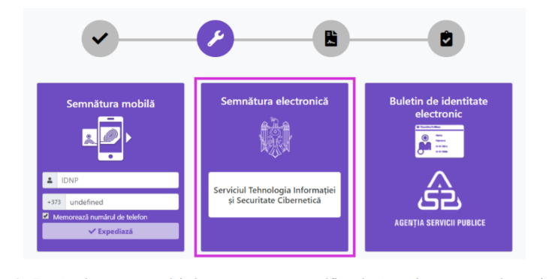
Aplicarea semnăturii electronice (semnarea) pe un document
Semnătura electronică (ES)
Pentru a utiliza ES avem nevoie de o aplicatie speciala (MoldSign). Aplicația și ghidul de instalare le
găsiți pe portalul serviciilor electronice STISC https://semnatura.md
Pasul 1 : Accesam pagina https://msign.gov.md și selectați opțiunea “Semnează”
Încărcam fișierul ce urmează a fi semnat (cu extensia .pdf) și apăsați Semnează
documentul.
Pasul 2: Pentru aplicarea semnăturii selectam opțiunea Semnătura electronică (ilustrat mai jos)

Slide 6
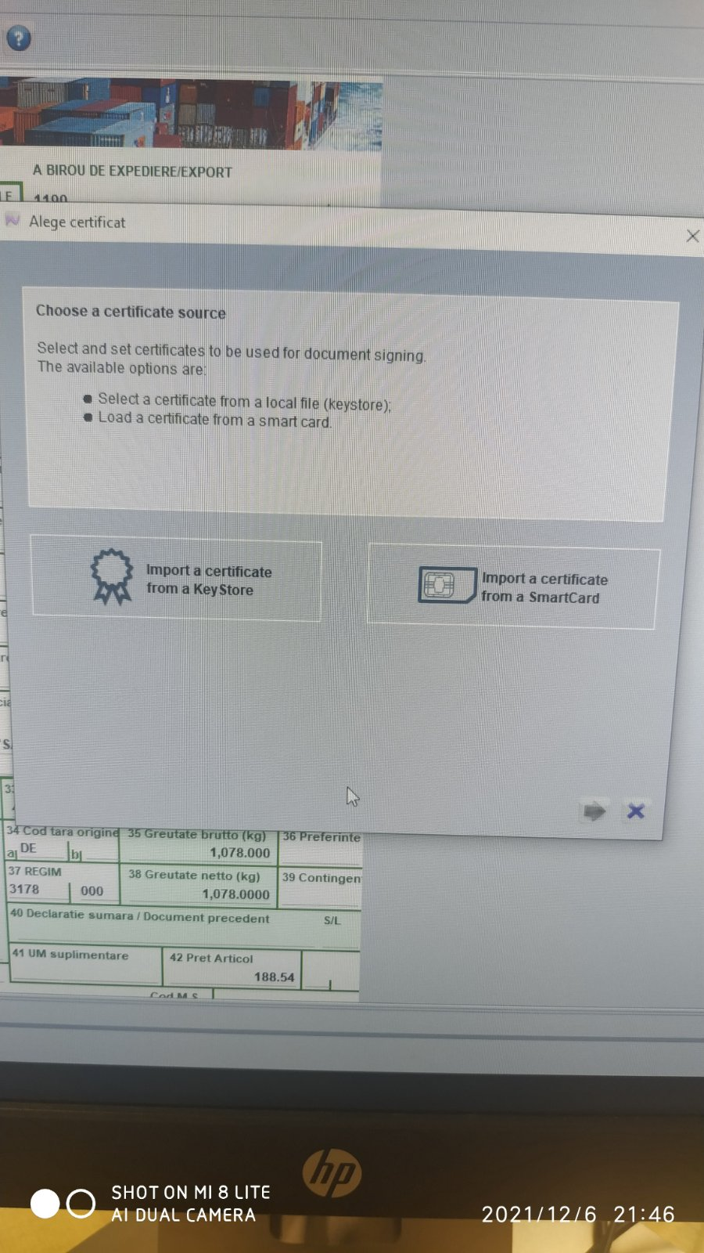
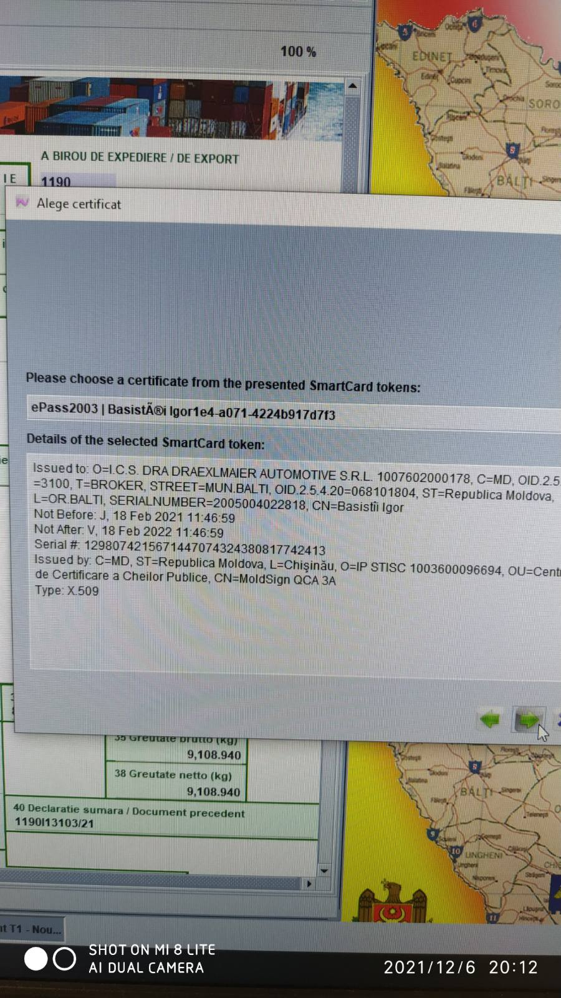
După selectarea metodei de semnare se va verifica dacă aveți semnătura electronică
disponibilă.
Dupa verificare faceți click pe certificatul cu care
doriți să semnați.

Slide 7
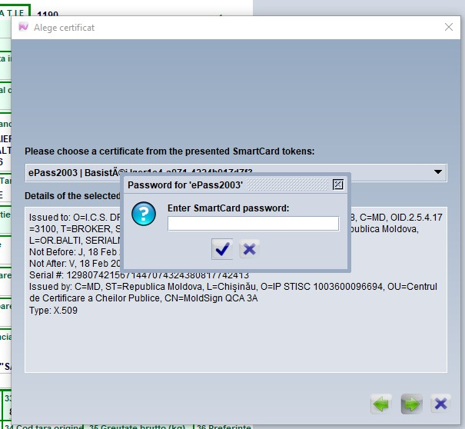
La aplicarea semnaturii electronice este necesar sa introducem

Slide 8
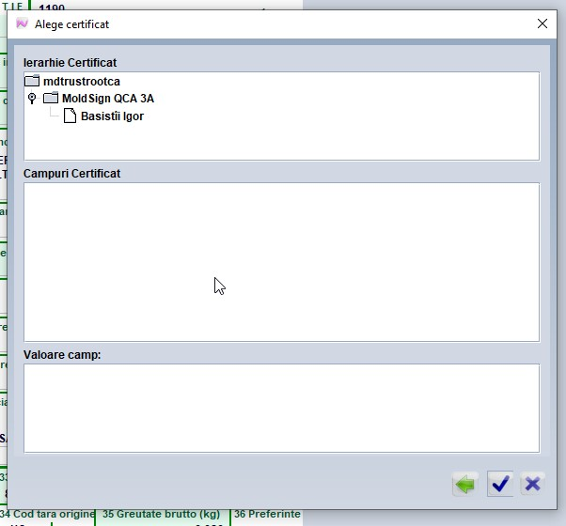
In fereastra noua din nou verificam semnatura utilizatorului si confirmam aplicarea semnaturii electronice.
Unele programe au functie sa folosesc automat semnaturi electronice. Fara aplicarea semnaturii operatiuni nu pot sa fiu efectuate.

Slide 9
Спасибо за просмотр ;)

